Slide 1


Meinungen
zehn Jahre
danach
Kommentar der Beteiligten
= 2,33 cm
= 2,33 cm
= 3,30 cm
= 3,30 cm

Slide 2
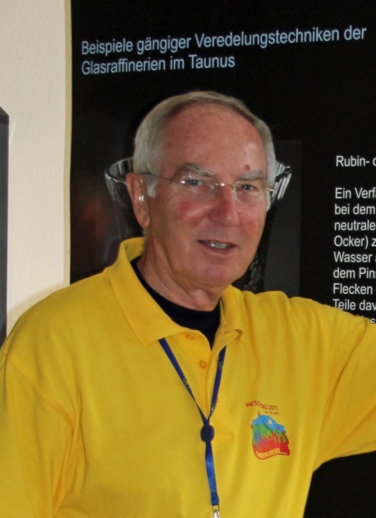
Meinung zur Glasausstellung
Muster
Frage:
Was hat Sie positiv am Hessentag beeindruckt?
Antwort:
(5 bis 15 Zeilen)
Frage:
Was würden Sie zum nächsten Hessentag
ändern? (kritisch)
Antwort:
(5 bis 15 Zeilen)
Franz KÖNIG, Oberursel
Bild des Befragten
Franz KÖNIG
72
= 2,33 cm
= 2,33 cm
= 3,30 cm
= 3,30 cm

Slide 3
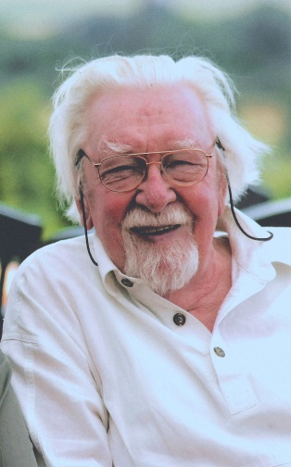
Meinung zur Postgeschichte
Was hat Sie positiv am Hessentag beeindruckt?
Ich hatte das Glück, im Finanzcenter (Post) meine Sammlung über die Postgeschichte der Stadt Oberursel auszustellen. Da dort reger Publikumsverkehr ständig vorhanden ist, ergab es sich, dass doch einige Kunden der Post sich die Mühe machten, die Sammlung zu besichtigen und Fragen an mich zu richten. Es ergaben sich zum Teil sehr interessante und erfolgreiche Verbindungen. Dafür bedanke ich mich besonders bei Frau Tobi welche mir eine solche Möglichkeit in ihren Räumen anbot.
Was würden Sie zum nächsten Hessentag
ändern?
Da ich bereits bei vielen Hessentagen durch meine aktive Tätigkeit in der Philatelie stark eingebunden war, war ich sehr traurig, dass in Oberursel/Ts die Philatelie bewusst vor die Tür gesetzt wurde. Es dürfte die erste Stadt in Hessen gewesen sein, welche eben diese
weltumspannende darstellende Geschichte und Freizeitbeschäftigung bewusst ignoriert hat.
Paul-Erich Dinges, Rosbach
Quelle: E.Dinges
Paul, Erich Dinges
83
= 2,33 cm
= 2,33 cm
= 3,30 cm
= 3,30 cm

Slide 4
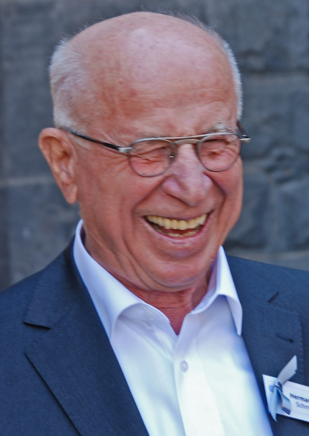
Meinung zum Arbeitskreis IHK
Was hat Sie positiv am Hessentag beeindruckt?
Die Vorbereitung zum Hessentag hat unsere Mitglieder, Bekannte, und Mitarbeiter in unterschiedliche Lager geteilt: in Positive und Negative, in Aktive und Passive, in Mutige und Hasenfüße, in Macher und Verhinderer.
Aber alle konnten ihre Fähigkeiten und Eigenschaften einbringen. Was in vielen Jahren nicht sichtbar wurde, hat der Stress der Vorbereitung hervorgeholt. Wir haben für den Geschichtsverein viele gute und verlässliche neue Freunde gewonnen. Das war für uns der größte Gewinn des Hessentages!
Die uneigennützige Arbeitsaufteilung aller Beteiligten gestattete einen stressfreien Genuss sämtlicher Veranstaltungen während des Hessentages.
Was würden Sie zum nächsten Hessentag ändern?
Die Printmedien waren während des Hessentages total überlastet, so dass viele gute Aktivitäten und Veranstaltungen nicht bekannt wurden und unsichtbar blieben.
Im Falle eines neuen Hessentages würden wir einen gedruckten täglichen Kalender mit allen Veranstaltungen und sehenswerten Orten für Jedermann per Internet anbieten.
Hermann Schmidt, Oberursel
Quelle: H.Schmidt
Hermann Schmidt
72
= 2,33 cm
= 2,33 cm
= 3,30 cm
= 3,30 cm

Slide 5
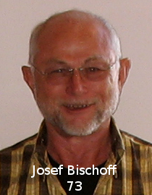
Meinung zum Arbeitskreis IHK
Was hat Sie positiv am Hessentag beeindruckt?
Beeindruckt hat mich die spontane Bereitschaft von Bekannten und Freunden, mitzumachen.
Dann die logistische Leistung der Organisatoren, für Jung und Alt so ein umfangreiches Angebot an Information und Unterhaltung auf die Beine zu stellen.
Was würden Sie zum nächsten Hessentag ändern?
Leider sind einige Bereiche der Aussteller und Veranstaltungen zu wenig frequentiert worden, z.B. Altstadtbereich oder Museumshof. Warum??
Ich denke die Firmen im Altstadtbereich hat man in die Planung einfach nicht einbezogen
Josef Bischoff
= 2,33 cm
= 2,33 cm
= 3,30 cm
= 3,30 cm

Slide 6

Meinung zum Arbeitskreis IHK
Was hat Sie positiv am Hessentag beeindruckt?
Gefühlte Sicherheit aufgrund der Vielzahlt von Sicherheitskräften
Sauberkeit – nicht zuletzt durch ausreichende Anzahl von Toiletten
Nachtruhe – wir konnte trotz Wohnens inmitten der Hessentagsstraße ausreichend Schlaf finden
Was würden Sie zum nächsten Hessentag ändern?
Ortsansässige Ladengeschäfte nicht mit (externen) Würstchenbuden verstellen sondern verstärkt in‘s Konzept mit einbinden
Was würde ich am Pavillon ändern:
Weniger Textmaterial, mehr Bilder sowie kleine Ausstellungsstücke
Problematik Museumshof
Am Eingang/Torborgen des Museumshofes hätte eine Person (auffällig gekleidet) stehen müssen, die durch gezielte Ansprache die Passanten in den Museumshof gelockt hätte.
Per Struck
= 2,33 cm
= 2,33 cm
= 3,30 cm
= 3,30 cm

Slide 7
RESERVE
= 2,33 cm
= 2,33 cm
= 3,30 cm
= 3,30 cm

Slide 8


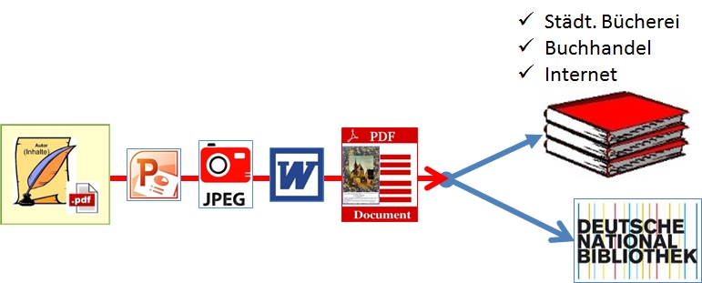
Faktenbücher von Oberursel
Meinungen zum Hessentag
Ziel:
Geschichte der Meinungen des Hessentages 2011 in Buchform aufzuzeichnen und nachhaltig zu sichern.
  Mitarbeiter des Arbeitskreises (Mi)
  Wichtige Freunde (iP)
Erstellung in Buchform, A4/(A5), .ppt; .doc, -->pdf,
Schriftart : Arial
  Schriftgröße: 14 pt.
Vorlage, Template, Schablone:
  s. Anhang
Veröffentlichung als Buch, .pdf
  Im Internet
  Buchandel
  dnb
= 2,33 cm
= 2,33 cm
= 3,30 cm
= 3,30 cm

